Slide 1

Distribuciones discretas de probabilidad : Hipergeométrica 14360015 - Cuauhtémoc Alfaro Muñoz
Facultad de Ingenierías Asignatura: Estadística Descriptiva E Inferencial
21552 - Dr. José Luis Ávila Valdez
Clave: MAT550-D
Grupo: 22
Fecha: 17 de marzo de 2021

Slide 2
Agenda
1. Características.
2. Cálculo de fórmulas.
4. Caso práctico y gráficas.
5. Conclusión.
6. Bibliografía.

Slide 3
Características (Mendenhall, W., Et. All., 2009).
Se utiliza cuando se selecciona una muestra de elementos de una población y registra si cada elemento posee o no una determinada característica.
Se registran los datos típicos de "éxito" o "fracaso" que se encuentran en el experimento binomial.
Las muestras no tienen reemplazo, por lo que cada elemento de la muestra es diferente.
Cuando se elige un elemento de la población, no se puede volver a elegir.
Por lo tanto, la probabilidad de que un elemento en particular sea seleccionado aumenta con cada ensayo, suponiendo que aún no ha sido seleccionado.

Slide 4

Función de probabilidad – Fórmula –
N = Tamaño de la población.
M = Número de elementos de la población que presenta la característica.
n = Tamaño de la muestra.
k = Número de elementos de la muestra que presenta la característica.

Slide 5
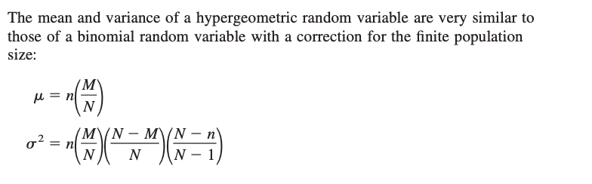
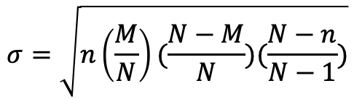
Valor esperado (Media)
Varianza
Desviación estándar
$$σ=\sqrt{n\left(\frac{M}{N}\right)(\frac{N−M}{N})(\frac{N−n}{N−1})}$$
N = Tamaño de la población.
M = Número de elementos de la población que presenta la característica.
n = Tamaño de la muestra.
k = Número de elementos de la muestra que presenta la característica.

Slide 6

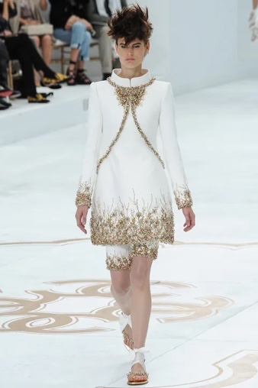
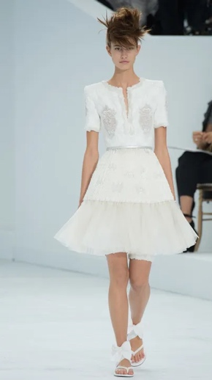
Caso práctico
El comprador de Chanel México observó que en la pasarela de alta costura de Chanel otoño-invierno 2014-2015 realizada en Paris, hubieron modelos que lucieron 70 diferentes atuendos, pero solo 25 portaban atuendos blancos. Así pues, Chanel Francia ha autorizado el envío de 8 atuendos aleatorios y sin posibilidad de cambio a la boutique de Chanel Polanco ubicada en la Ciudad de México.
Por lo anterior, el comprador de Chanel México desea conocer:
a) La probabilidad de haber adquirido 3 atuendos color blanco.
b) La probabilidad de haber adquirido a lo mucho 5 atuendos blancos.
c) El valor esperado, la varianza y la desviación estandar.

Slide 7

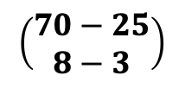
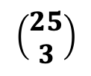
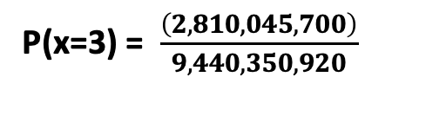
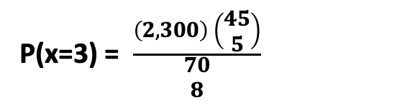
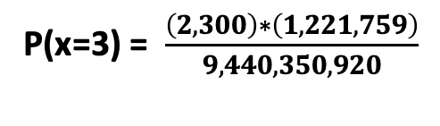
a) La probabilidad de haber adquirido 3 vestidos color blanco.
N=
70
M=
25
n=
8
N = Tamaño de la población.
M = Número de elementos de la población
que presenta la característica.
n = Tamaño de la muestra.
k = Número de elementos de la muestra
que presenta la característica.
k=
3
$$\left(\begin{matrix}25 \\ 3\end{matrix}\right)$$
$$\left(\begin{matrix}70−25 \\ 8−3\end{matrix}\right)$$
P(x=3) =
$$\begin{matrix}70 \\ 8\end{matrix}$$
P(x=3) = $\frac{\left(2,300\right) \left(\begin{matrix}45 \\ 5\end{matrix}\right)}{\begin{matrix}70 \\ 8\end{matrix}}$
P(x=3) = $\frac{\left(2,300\right)∗\left(1,221,759\right)}{9,440,350,920}$
P(x=3) = 0.2976
P(x=3) = $\frac{\left(2,810,045,700\right)}{9,440,350,920}$

Slide 8
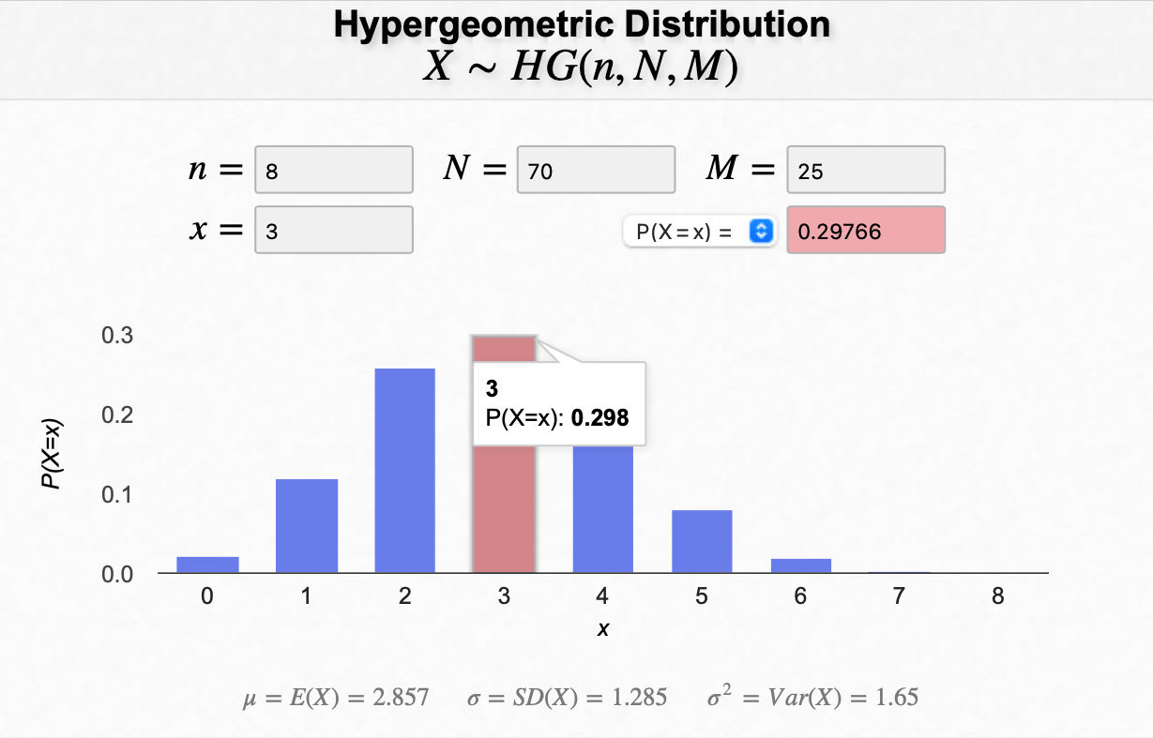
a) La probabilidad de haber adquirido 3 atuendos color blanco.

Slide 9
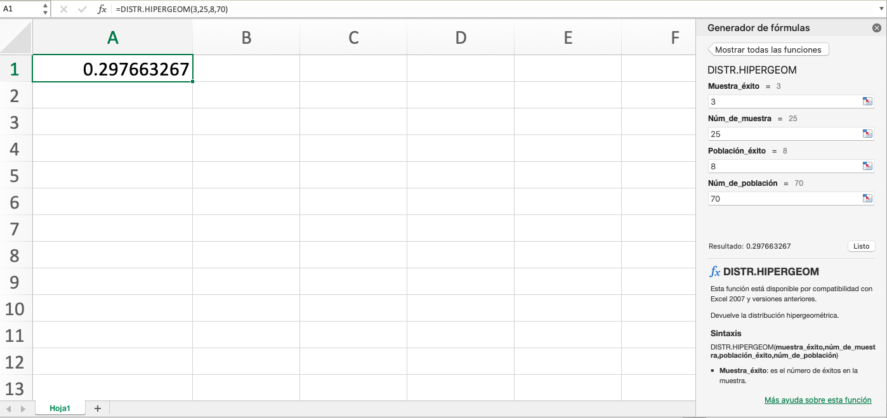
a) La probabilidad de haber adquirido 3 atuendos color blanco.

Slide 10
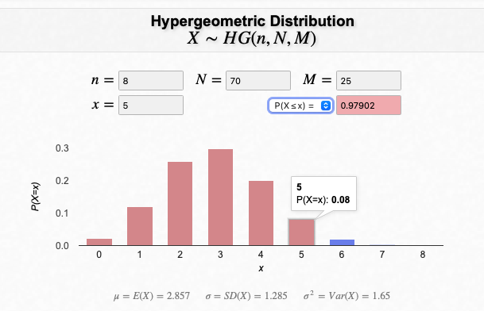
b) La probabilidad de haber adquirido a lo mucho 5 atuendos blancos.

Slide 11
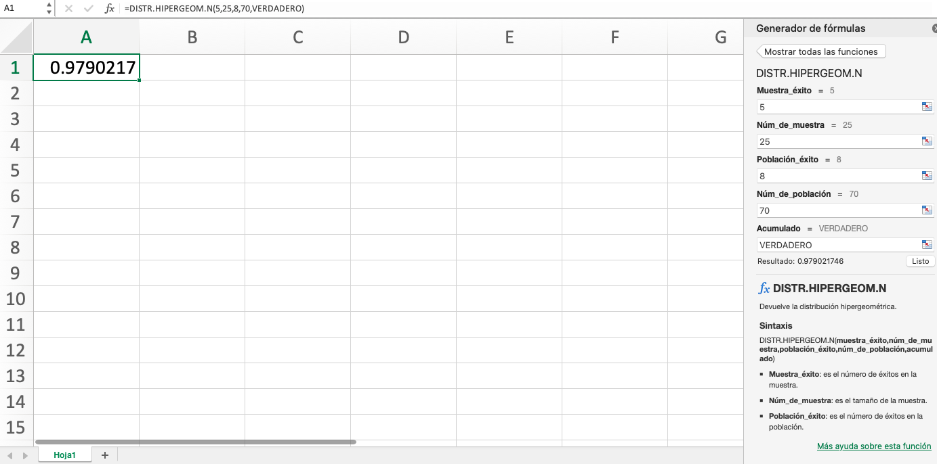
b) La probabilidad de haber adquirido a lo mucho 5 atuendos blancos.

Slide 12





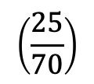
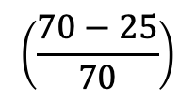



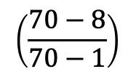
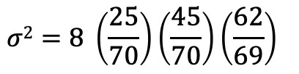


c) El valor esperado, la varianza y la desviación estandar.
Valor esperado (Media)
Varianza
Desviación estándar
$σ=$ $\sqrt{n\left(\frac{M}{N}\right)(\frac{N−M}{N})(\frac{N−n}{N−1})}$
$$\left(\frac{25}{70}\right)$$
$$\left(\frac{70−25}{70}\right)$$
$$\left(\frac{70−8}{70−1}\right)$$
$$μ=8 (\frac{25}{70})$$
$$σ2=8$$
$σ2=\sqrt{1.}$8097
$$μ=8 (0.3571)$$
$$σ2=8 \left(\frac{25}{70}\right)\left(\frac{45}{70}\right)\left(\frac{62}{69}\right)$$
$σ=$ 1.2845
$$μ=8 (0.3571)$$
$$μ=2.856$$
$$σ2=8 \left(0.3571\right)\left(0.6428\right)\left(0.8985\right)$$
$$σ2= 1.6499$$
N=
70
M=
25
n=
8
k=
3

Slide 13
Conclusión
Se observaron dos resultados :
Éxito : Vestidos blancos (caracacterística de análisis).
Fracaso: Vestidos no blancos.
2) Las probabilidades obtenidas son resultados de una muestra no remplazable.
3) El número de repeticiones del experimento (n) es constante.
4) Cada ensayo o repetición del experimento es dependiente de la población inicial.

Slide 14
Bibliografía
Bognar, M. (2016). Simulation of Hypergeometric Distribution X∼HG(n,N,M). University of Iowa. Department of Statistics and Actuarial Science. Retribuido en: https://homepage.divms.uiowa.edu/~mbognar/applets/hg.html
Blanks, T. (Julio 2014). Vouge. Chanel Fall 2014 Couture.
Retribuido en: https://www.vogue.com/fashion-shows/fall-2014-couture/chanel
Mendenhall, W., Beaver, R. J., & Beaver, B. M. (2006). Introduction to probability and statistics. Belmont, CA: Thomson/Brooks/Cole.
Santa Escobar, C. (s.f.). Distribuciones de Probabilidad.
Retribuido en: https://rstudio-pubs-static.s3.amazonaws.com/181790_ced30c7078bc4733a7a3dc5c032b007a.html#distribucion-hipergeometrica

